Slide 1
Casa Residencial Toscana Preventa
“Lagos de Moreno”

Slide 2
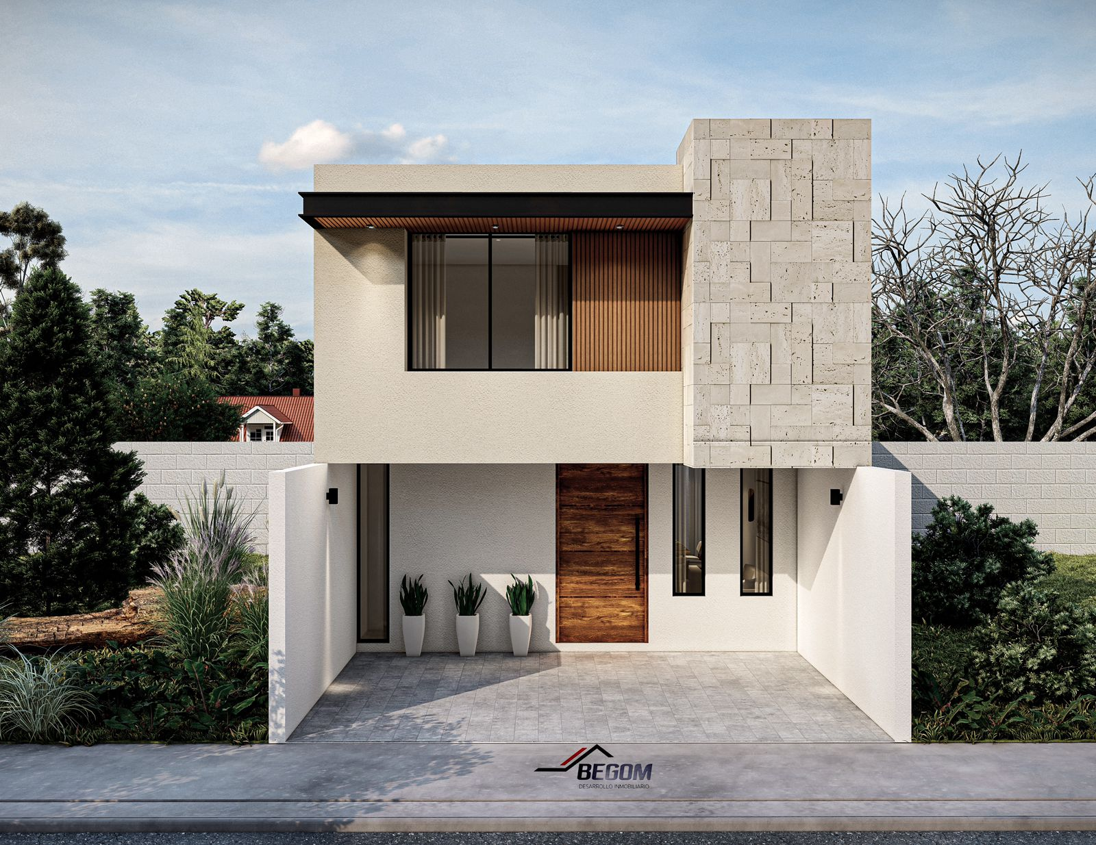

Slide 3
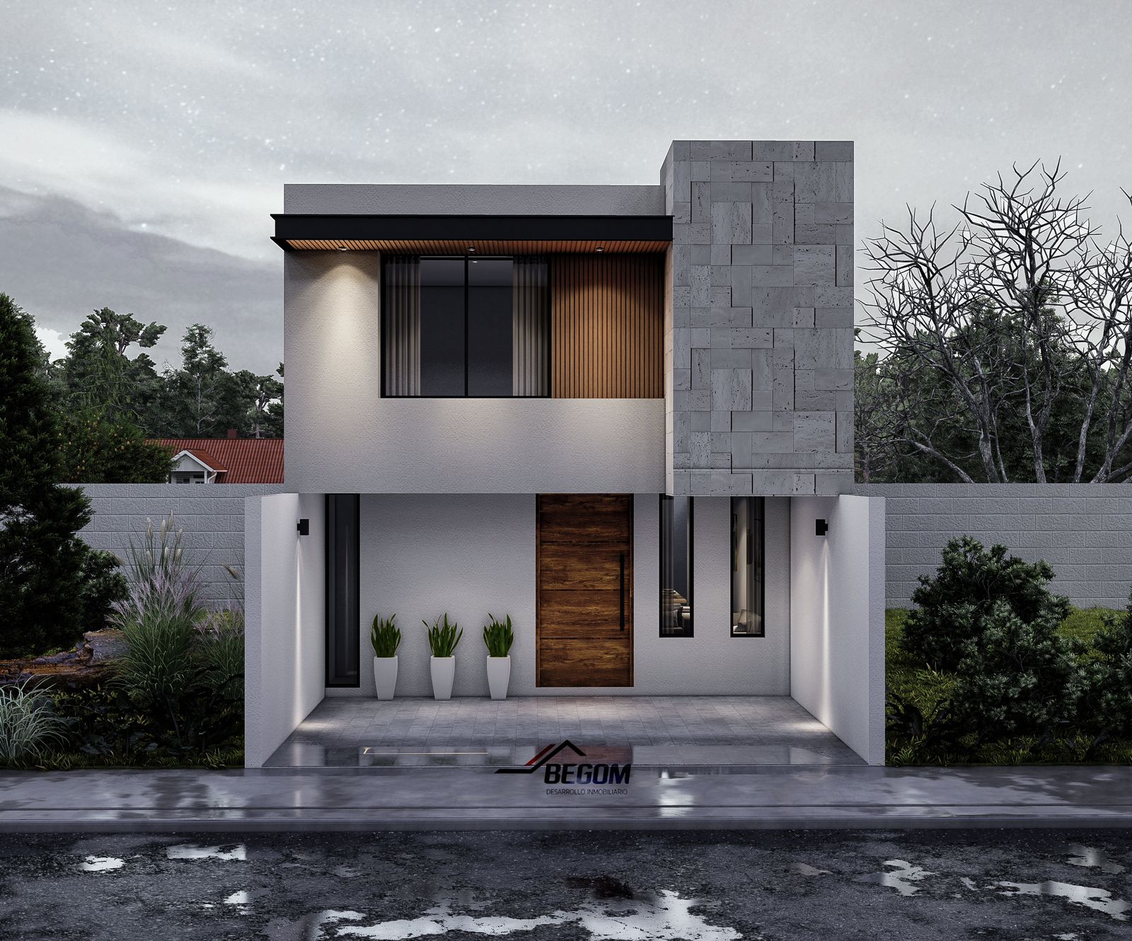

Slide 4
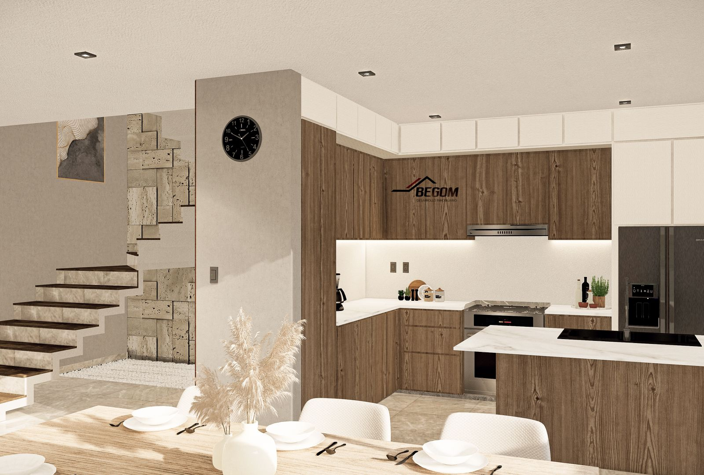

Slide 5
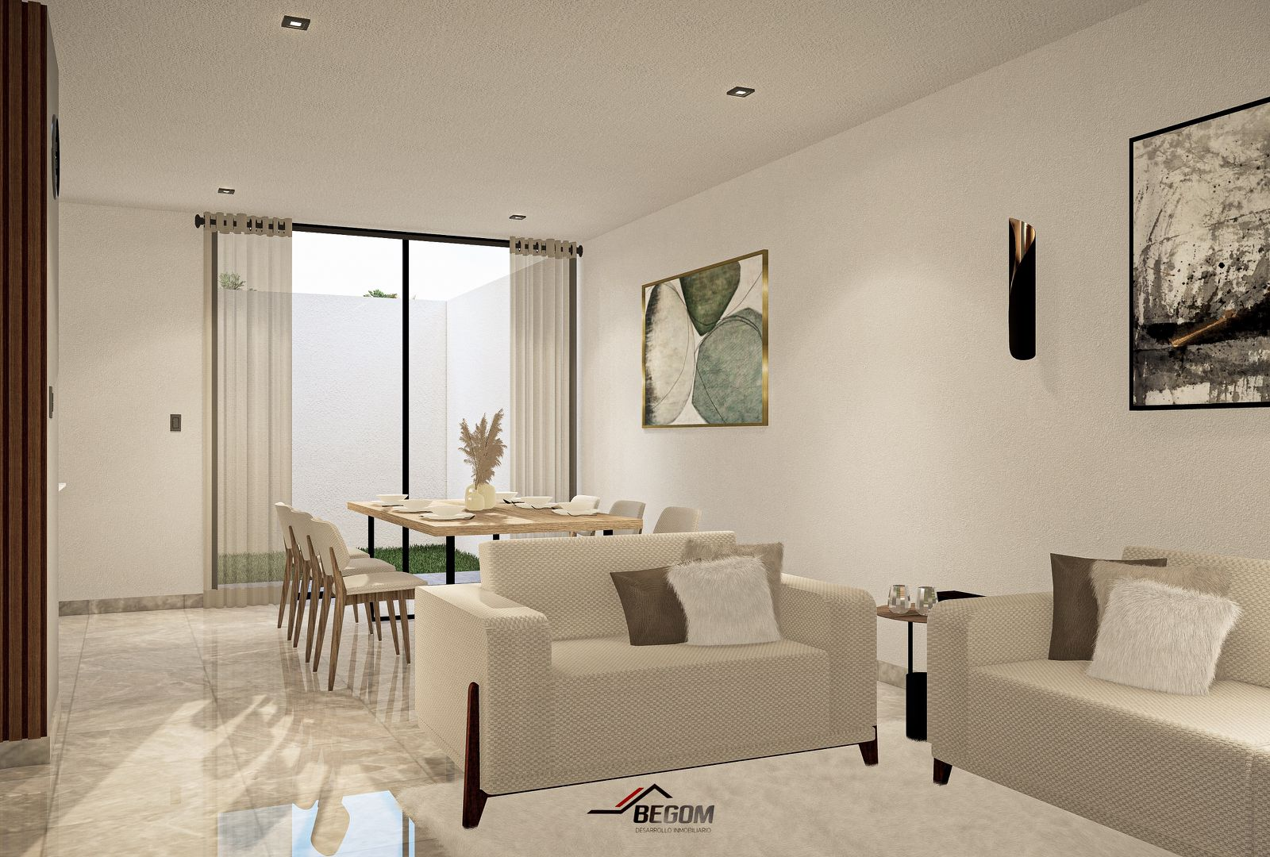

Slide 6
